Slide 1
WIFI密码破解之Aircrack-ng工具集
实验目的：
熟悉airodump-ng，aireplay-ng，airbase-ng等常用工具的参数选择及其含义。
掌握如何设置监听模式、捕获数据包等。
熟悉aircrack-ng密码破解的原理及流程。
实验环境：
Kali操作系统及Aircrack-ng工具集,
无线网卡
无线AP

Slide 2
实验原理：Aircrack-ng是一个包含了多款工具的无线攻击审计套装，其中包含的工具在无线破解过程中都会用到。
在目标AP已有合法客户端连接的情况下，可以通过airodump-ng侦听数据包，然后用aireplay-ng的deauth强制合法客户端掉线，掉线后客户端会尝试重新连接AP，此时会产生握手包。如果成功抓取到该握手包，则可以用字典进行本地离线破解。使用这种方法进行攻击的前提有两个：一是必须处在目标AP的信号范围内；二是已有合法客户端连接该AP。
在客户端开启无线，但是没有与目标AP连接的情况下，可以通过airbase-ng伪造目标AP来欺骗客户端与其连接，这时也会产生握手包，通过这个握手包，同样可以实现破解目标AP无线密码以及入侵客户端。

Slide 3
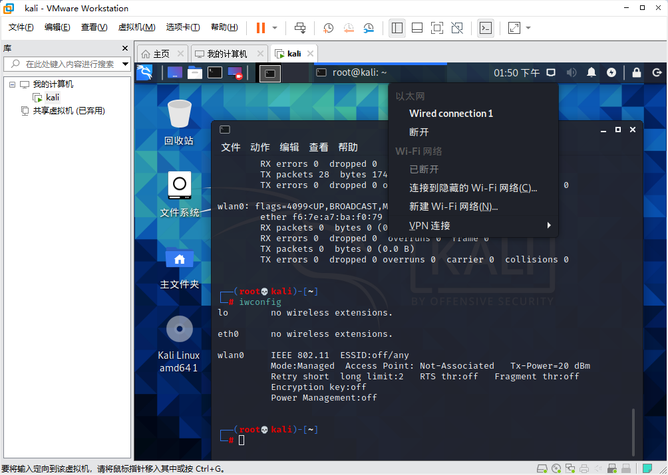
首先检查USB无线网卡是否连接到网络。是否有显示wlan0，但是WIFI网络是灰色的情况。

Slide 4
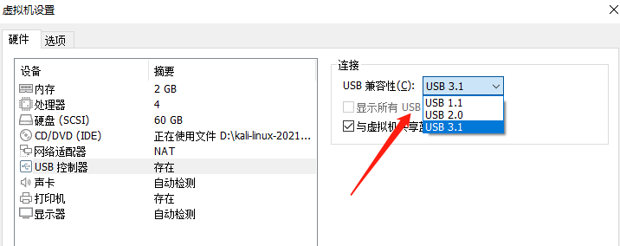
如果遇到上述情况，在终端输入命令airmon-ng check kill，然后断开链接，拔出无线网卡，重启虚拟机。开机断掉有线连接，再重新连接USB网卡。看是否有“WIFI未连接”选项。
注：如果没有接入无线网卡或者没有被识别的话，将不会看到“WIFI未连接”选项。
选择相应的网络输入对应的密码即可连接到无线网络。但如果关闭了无线AP的SSID广播功能时，那么就无法搜索到该无线网络信号。此时，需要手动添加该无线网络。选择“连接到隐藏的WIFI网络”选项，输入网络名称，无线网络的加密认证方式及相应的密码，就能手动连接到网络。
如果USB无线网卡仍然无法使用，在确认USB无线网卡没问题情况下，可以尝试更改USB控制器。或者重新安装kali，或者重新安装VMware虚拟机软件。

Slide 5
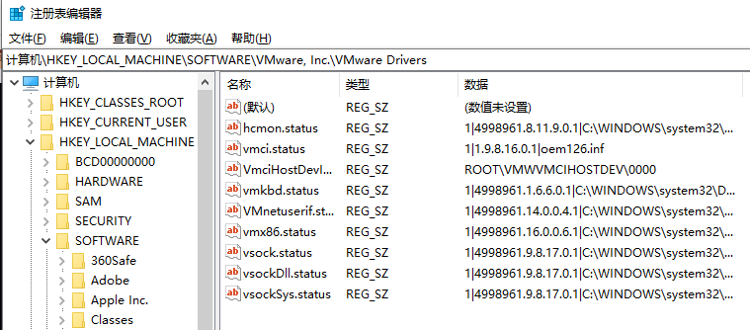
windows彻底卸载VMWare虚拟机详细步骤
1.右击“我的电脑”，选择“管理”，选择“服务和应用程序”，选择“服务”，停掉以VMWare开头的服务。
2. windows+R，输入regedit，找software目录和system目录下的vm开头的文件夹（打开看一下有没有VMware文件），然后删掉。
3. 打开“任务管理器”，找到并停掉VMware进程。
4. 在卸载和更改程序处，删掉VMWare workstation。选择不保留产品配置和产品许可证信息。

Slide 6
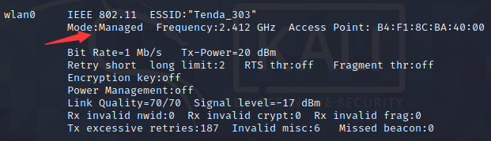
无线网卡的工作模式
1. 管理模式（Managed）
Managed模式用于无线STA直接与无线AP进行接入连接。
2. 主模式（Master）
Master模式允许无线网卡使用特制的驱动程序和软件工作，作为其他设备的无线AP。例如，无线路由器就是工作在Master模式下。对于普通的PC机来说，如果有合适的硬件也可以变成一台无线AP。

Slide 7
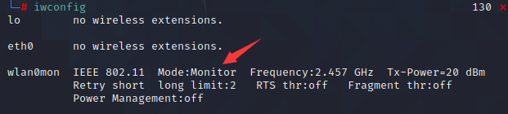
3. Ad_hoc模式
当用户的网络由互相直连的设备组成时，就使用Ad_hoc模式。在这个模式中，各设备之间采用对等网络的方式进行连接，无线通信双方共同承担无线AP的职责。
4.监听模式（Monitor）
Monitor模式主要用于监控无线网络内部的流量，用于检测网络和排错。如果要捕获无线数据包，用户的无线网卡和配套的驱动必须支持监听模式。

Slide 8
无线网卡的工作原理
正常情况下，网卡都工作在管理模式，将要发送的数据包发往连接在一起的所有主机，数据包中包含着应该接收数据包主机的正确地址，只有与数据包中目标地址一致的主机才能接收。
但当处于监听模式时，无论数据包中的目标地址是什么，主机都将接收，而且网络监听不容易被发现。
因为运行网络监听的主机只是在被动的接收局域网中传输的信息，不主动与其他主机交换信息，也没有修改在网络中传输的数据包。

Slide 9
设置监听模式
airmon-ng是Aircrack-ng中的一个工具，主要用来设置监听模式。在破解无线网络时，通常都是用该工具将无线网卡设置为监听模式。语法格式如下：
airmon-ng <start|stop> <interface> [channel]
airmon-ng <check> [kill]
参数含义：
start启动监听模式
stop停止监听模式
interface指定设置监听模式的接口
channel指定无线网络的信道
check 列出所有可能干扰无线网卡的程序。
kill 杀死所有可能干扰无线网卡的程序。

Slide 10
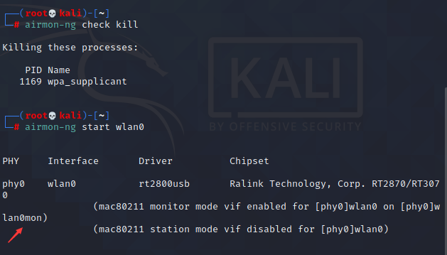
在终端输入命令airmon-ng check kill，杀死占用无线网卡的程序。
输入airmon-ng start wlan0开启无线网卡的监听模式。 开启监听之后，无线接口已经由wlan0变成了wlan0mon，见下图箭头。
输入iwconfig可以看到，此时wlan0mon处于监听模式。
输入airmon-ng stop wlan0mon禁用监听模式，返回到管理模式。

Slide 11
捕获数据包
airodump-ng工具主要用来进行数据抓包，提供给aircrack-ng进行破解。所以使用aircrack-ng工具来破解无线密码，则需掌握 airodump-ng的抓包方法。其语法格式如下：
airodump-ng [选项] [interface name]
interface name为接口名称，此接口必须为监听模式。
输入命令airodump-ng wlan0mon即可扫描无线信息。
输出信息显示扫描到的无线AP及客户端信息。
“Ctrl+C”停止扫描。

Slide 12
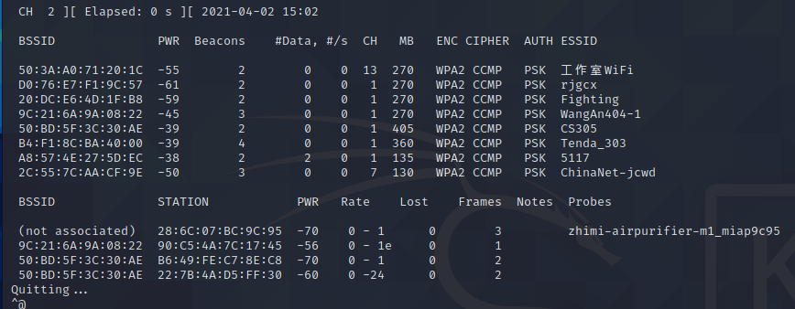
相关参数解释见一张PPT

Slide 13
BSSID：AP的MAC地址。
PWR：信号强度，数字绝对值越小，信号越强。
Beacons：信标帧，AP发送的公告报文的数量。
Data：捕捉到的数据包的数量。
/s：过去10s每秒接收到的数据包数量。
CH：路由器所在的频道。
MB：AP所支持的最大速率。
ENC：使用的加密算法体系。OPN表示没有加密。
CIPHER:检测到的加密算法。可能的值有WEP/TKIP/CCMP等。
AUTH：使用的认证协议。常用的有SKA（WEP共享密钥），PSK（WPA/WPA2的预共享密钥）或者OPN（WEP开放认证）。
ESSID：无线网络名称。开启SSID隐藏模式，则此项为空。
STATION：客户端的MAC地址，包括连上的和正在搜索无线的客户端。如果客户端没有连接上，就在BSSID下显示not associated。
Rate：传输率。
Lost：过去10s丢失的数据包数量，基于数据包系列号来判断。
Frames：客户端发送的数据分组数量。
Probe：被客户端查探的ESSID。如果客户端正试图连接一个无线网络，但没有连接上，那么就显示在这里。

Slide 14
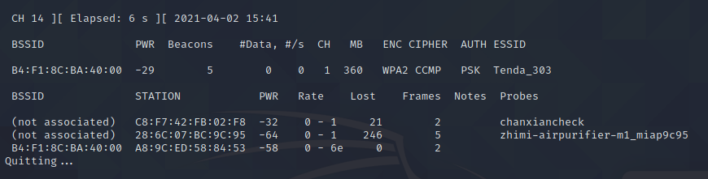
根据加密方式、信道、工作模式、BSSID、ESSID参数，可以对无线网络数据包进行过滤。
输入airodump-ng -t WPA2 wlan0mon就仅捕获目前AP为WPA2加密方式的数据包。
输入命令airodump-ng -N Tenda_303 wlan0mon就仅捕获ESSID为Tenda_303的无线数据包。

Slide 15
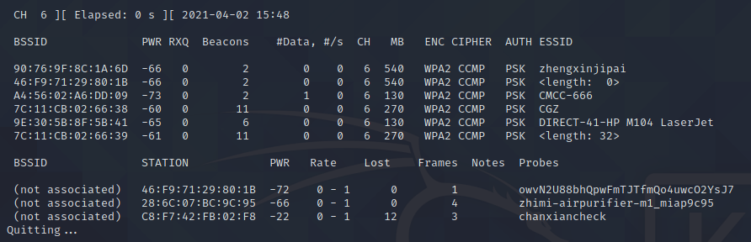
输入airodump-ng --bssid B4:F1:8C:BA:40:00 wlan0mon就仅捕获BSSID为B4:F1:8C:BA:40:00的数据包。
输入airodump-ng -c 6 wlan0mon就仅捕获信道为6的数据包。

Slide 16


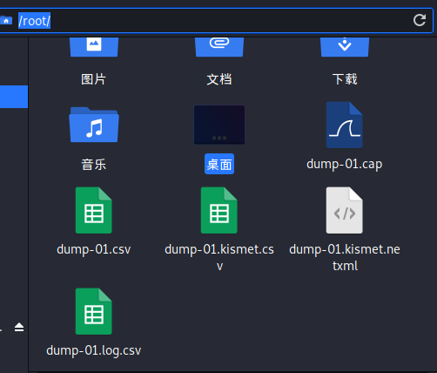
在终端输入命令“airodump-ng wlan0mon -w dump ”，捕获到的所有数据包都将保持在dump为前缀的文件中，格式为dump-01.*
默认将会生成5个文件，而且格式也不同。
.cap是一个捕获包文件，用户可以将该捕获包导入到一个分析器中（如Wireshark）进行分析。
.csv文件中的信息是屏幕输出显示的信息。
netxml用来保存地理位置信息。

Slide 17
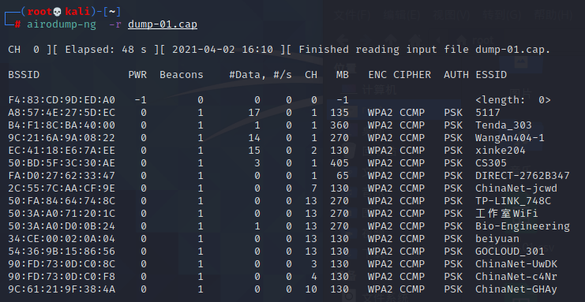
在终端输入命令“airodump-ng -r dump-01.cap ”，可以读取dump-01.cap数据包的内容。

Slide 18
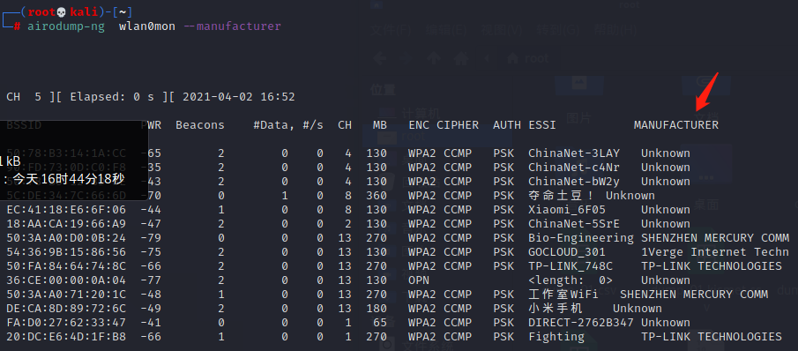
在终端输入命令“airodump-ng wlan0mon --manufacturer ”，可以获取AP的生产厂商。获取到AP的生产厂商后，可以查看官方发布的漏洞更新和补丁等，也可以在一些漏洞网站，比如Routerpwn.com查看公开的漏洞信息等。

Slide 19
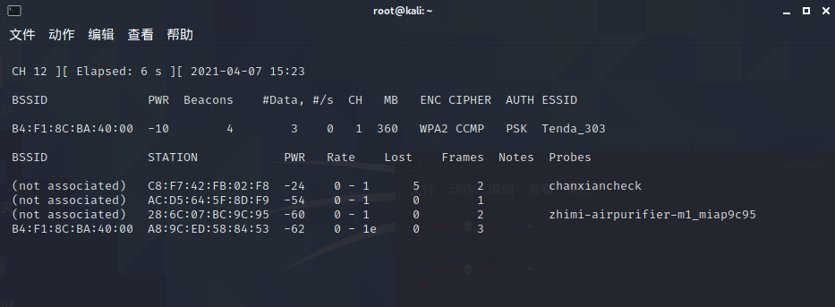
在终端输入命令“airodump-ng wlan0mon -w hack -N Tenda_303 ”，仅捕获ESSID为Tenda_303的无线数据包，并把捕获到的所有数据包都将保持在hack为前缀的文件中。
。

Slide 20
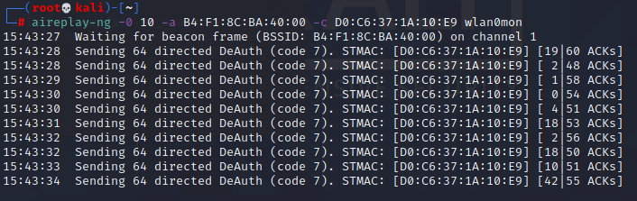
另外打开一个终端，进行Deauth攻击加速破解过程。其语法格式如下：
aireplay-ng -0 5 -a AP的mac -c 客户端的mac [interface name]
参数解释：
-0：表示采用Deauth攻击模式，后面跟上攻击次数。
-a：目标AP的MAC地址。
-c：客户端的MAC地址，即为已经连接AP的客户端MAC。
输入aireplay-ng --help，可以查看帮助。

Slide 21
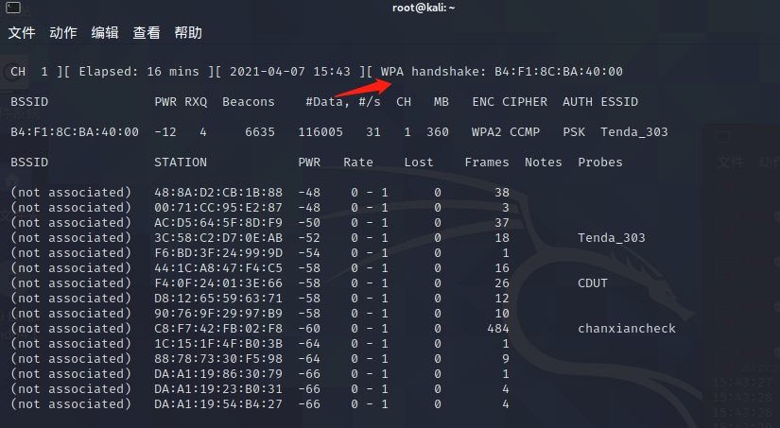
返回抓包界面，右上角多了一个WPA handshake。Deauth攻击往往并不是一次攻击就成功，为确保成功截获需要反复进行。WPA破解不用等到数据Data达到几万，因为它只要一个包含WPA4次握手包就可以了。出现之后，攻击阶段与抓包阶段就结束了，可以中断抓包。
注：802.11w协议加密了管理数据帧，从而使得WIFI免受Deauth攻击的破坏。如果一直抓不到握手包，也有可能是AP采用了更高级别的协议。

Slide 22

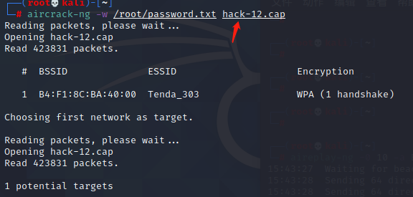
在成功获取到无线WPA-PSK的握手包后，就可以开始破解。输入命令如下：
aircrack-ng -w dic 捕获的cap文件
参数解释：
-w 后面是预先制作的字典
注意捕获的cap文件的名称，每次捕获数据包时，都会提示保存的文件形式。如果第一次捕获就是xxx-01.cap。
比如上图就提示捕获数据包保存为“hack-12.cap”。

Slide 23
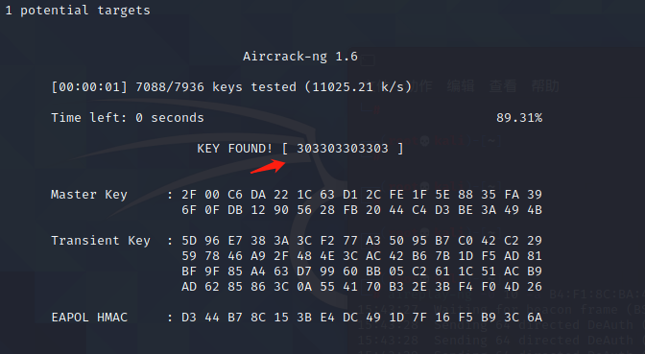
如图，破解出的密码为“303303303303”，破解的速度与机器性能和字典大小有关。
注：破解WPA-PSK对硬件及字典要求很高，字典越强大越容易破解。

Slide 24

Aircrack-ng套件提供了一款名为wpaclean的工具，可以用来提取握手包。当用户捕获的数据包文件过大时，可以使用wpaclean工具仅提取握手包，加快破解速度。其语法格式如下：
wpaclean <out.cap> <in.cap> [in2.cap] [...]
以上语法表示，从in.cap ,in2.cap,……中提取握手包，并保存到out.cap中。
执行如下的命令，表示从hack-12.cap中提取握手包，并保存到out.cap中。
看到以上输出信息，表示成功的提取了握手包。其中，该握手包的AP名称为Tenda_303, MAC地址为：b4:f1:8c:ba:40:00

Slide 25
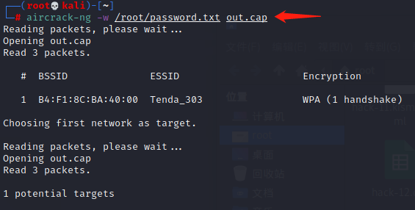
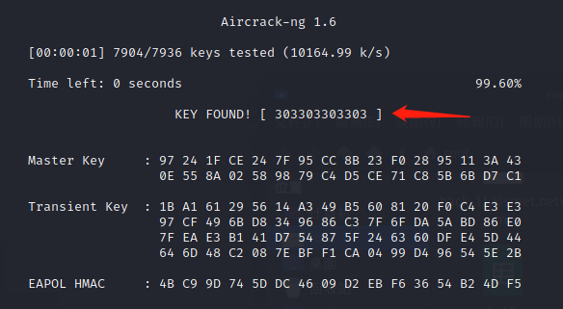
之后，就可以利用aircrack-ng进行暴力破解。

